Slide 1
Klidná výchova

Slide 2
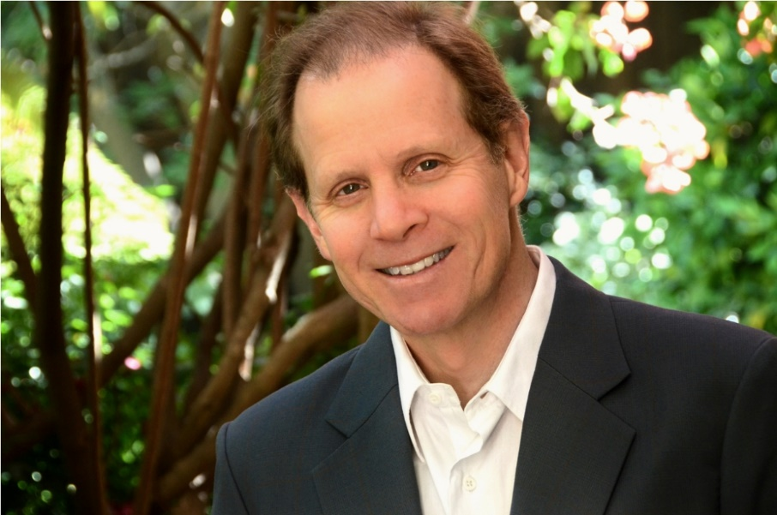
Daniel J. Siegel, M.D., je americký psychiatr, zakladatel oboru interpersonální neurobiologie. Vystudoval Harvardovu univerzitu. Působí jako klinický profesor psychiatrie na Lékařské fakultě Kalifornské univerzity v Los Angeles (UCLA).
Klidná výchova = snaha vést děti k disciplíně s úctou a péčí a zároveň vymezovat jasné a důsledné hranice.
Založeno na poznatcích o celistvém mozku.
Zásady a strategie, které do značné míry odstraní vypjaté emoce, jež tak často provázejí výchovu k disciplíně.

Slide 3
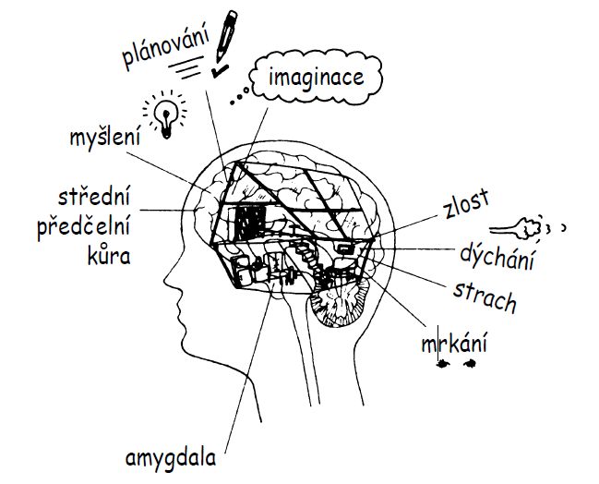
Mozek se vyvíjí a je změnitelný!
Dětský mozek je jako dům ve výstavbě.
Dolní patro sestává z mozkového kmene a limbické oblasti, které dohromady tvoří dolní část mozku, často nazývanou „plazí mozek“ a „starý savčí mozek“. Tyto nižší oblasti jsou dobře vyvinuté už při narození.
Tento dolní mozek považujeme za mnohem primitivnější, protože řídí nejzákladnější nervové a duševní pochody: silné emoce, pudy. Často je zdrojem reaktivity a jeho mottem je ukvapené: „Pal! Skvěle funguje u těch nejmenších dětí.
Avšak horní patro je u novorozenců nevyvinuté a začíná růst v kojeneckém věku a v dětství. Horní patro tvoří mozková kůra neboli kortex. To odpovídá za vyšší mozkové funkce: plánování, racionální rozhodování, myšlení,…

Slide 4
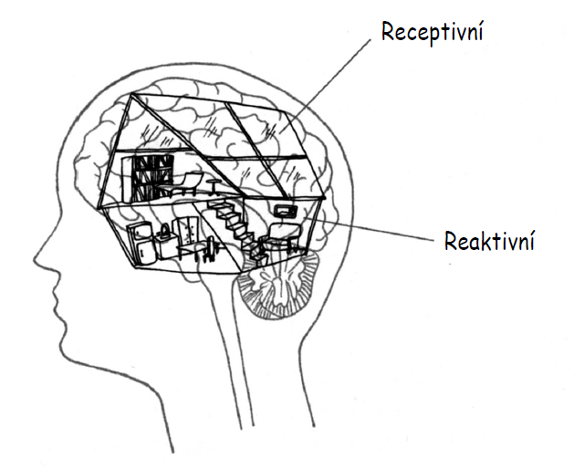

Slide 5
Máme často chuť otočit se k devítiletému klukovi, zatímco utěšujeme jeho pětiletou sestřičku, které se před chvílí trefil do oka polystyrenovou kuličkou vystřelenou z nehorázné blízkosti, a zeptat se ho: „Co sis, prosím tě, myslel?“ Chlapeček nám samozřejmě odpoví: „Já nevím.“ Nebo: „Já jsem nemyslel.“ A s největší pravděpodobností bude mít pravdu.

Slide 6
Čeho chcete dosáhnout, jestliže vaše dítě zlobí?
Je vaším konečným cílem vyvození důsledků za nevhodné chování?
Je vyvození důsledků stejné jako potrestání?
„Jestliže jsme rozzlobení, můžeme mít chuť dítě potrestat. Tuto chuť v nás může vyvolat podrážděnost, netrpělivost a vztek nebo pouhá nejistota. Je to naprosto pochopitelné – a dokonce běžné. Jakmile se však uklidníme, je nám jasné, že naším konečným cílem není vyvození důsledků.“ (s. 14).

Slide 7
Tělesné tresty – pohled D. Siegela
Mozek si vykládá bolest jako hrozbu. Rodič, který dítěti způsobí fyzickou bolest, ho staví před neřešitelný biologický paradox.
Na jedné straně máme všichni vrozený pud hledat u rodičů ochranu, když jsme zranění nebo máme strach. Na druhé straně dítě zraňujeme, což může být pro dětský mozek velmi matoucí.
Jeden mozkový obvod dítě nutí, aby se pokusilo uniknout rodiči, který mu způsobuje bolest, zatímco druhý ho nutí k opaku: aby u téhož rodiče vyhledalo bezpečí. Je-li tedy rodič zdrojem strachu nebo bolesti, mozek může začít fungovat dezorganizovaně, protože neexistuje řešení.
Stresový hormon kortizol, který se uvolňuje s tímto dezorganizovaným vnitřním stavem a opakovanými interpersonálními zážitky vzteku a děsu, může mít trvalý negativní dopad na vývoj mozku, protože kortizol je pro mozek toxický a brání zdravému růstu. Tvrdé a přísné tresty ve skutečnosti mohou způsobit závažné změny na mozku, například odumírání mozkových spojů, ba dokonce i mozkových buněk. (s. 47).

Slide 8
A co tedy?
Krátkodobý cíl: Tím nejzjevnějším cílem v těchto situacích je však navázat spolupráci a pomoct dítěti, aby se chovalo přijatelně (například používalo laskavá slova nebo odkládalo špinavé prádlo do koše), a nikoli nepřijatelně (tedy aby nikoho nebilo nebo nebralo do ruky žvýkačku, kterou někdo nechal na stole v knihovně). Dlouhodobější: učit děti, aby si pěstovaly dovednosti a schopnosti spolehlivě zvládat náročné
Dlouhodobý cíl: účinná výchova k disciplíně znamená, že zabraňujeme špatnému chování a podporujeme dobré - jde o učení dovednostem, které dětem v budoucnu pomohou lépe se rozhodovat a ovládat.
Čím více pomáháme budovat mozek dítěte, tím méně se musíme snažit o dosažení krátkodobého cíle – o navázání spolupráce.
Budování dovedností
Spolupráce

Slide 9
Jak na to?
1 )Navažte s dítětem kontakt a 2) přesměrujte jeho chování.
„Jsme naší pozorností.“ D. Siegel
„Podle našeho názoru výchovu vystihuje jedna stručná větička: Navažte kontakt a přesměrujte chování. Nejprve bychom vždy měli dítěti nabídnout uklidňující kontakt a potom přesměrovat jeho chování. I když s chováním dítěte nesouhlasíme, vždy chceme přitakat jeho emocím a způsobu prožívání.“ (s. 252)

Slide 10
Cvičení

Slide 11
Kazuistika kontext:
Zpočátku mi vadilo, že můj šestiletý syn porušil několik pravidel, na kterých jsme se dohodli. Nepozorovaně zmizel od stolu a bez dovolení si hrál na iPadu. Také vyndal iPad z ochranného obalu, i když věděl, že to nemá dělat. Žádný z prohřešků nebyl závažný. Šlo o to, že nedodržoval dohodnutá pravidla.
Posadili jsme se se Scottem vedle něj na pohovku a já jsem se zvídavým tónem jednoduše zeptala: „Copak se tu přihodilo?“ Mému synovi se okamžitě roztřásl dolní ret a vhrkly mu slzy do očí: „Jen jsem si chtěl vyzkoušet Minecraft!“ Neverbální komunikace byla odrazem jeho vnitřního svědomí a vlastních nepříjemných pocitů, a slovně přiznal svou vinu.
V jeho výroku bylo implicitní sdělení: „Vím, že jsem neměl odejít od stolu a vzít si ten iPad, ale když já jsem si hrozně moc chtěl nahrát! Nedokázal jsem se ovládnout.“

Slide 12
Co je navázání kontaktu a co přesměrování?
Proto jsem mu řekla: „Ta hra tě opravdu zajímá, viď? Jsi zvědavý, co hrají větší kluci?“ Scott navázal na moje slova a řekl něco v tom smyslu, jak je super, že v té hře si člověk může vybudovat celý svět plný různých staveb, tunelů a zvířat. Syn se na nás zaraženě podíval, nejdřív na mě, potom na Scotta, s otázkou, jestli je mezi námi opravdu všechno v pořádku. Potom přikývl a pousmál se. A jelikož jsme svého syna dobře znali a věděli jsme, jak mu v tuto chvíli je, opět stačilo říct jen pár slov. Scott se jen zeptal: „Ale co naše pravidla?“ V tu chvíli se náš syn upřímně rozplakal. Už jsme nemuseli skoro nic říkat, protože si vzal ponaučení.

Slide 13
Kontakt: Kdy?
Je moje dítě připraveno mě slyšet, připraveno učit se, připraveno pochopit, co mu říkám?
Jestliže dítě není připraveno, pak je s největší pravděpodobností správné posílit kontakt.
Navázáním kontaktu se dítě posouvá od reaktivity (snahy nekontrolovaně reagovat) k receptivitě (vnímavosti)

Slide 14
Kontakt: Přemýšlejte jak věci říkáte
Představte si, že vaše tříleté dítě nechce nasednout do autosedačky.
Existuje několik různých způsobů, jak mu sdělit naprosto totéž:
S vytřeštěnýma očima, mácháním rukou a hlasitým, rozčileným tónem: „Nasedni do autosedačky!“
Se zaťatými zuby, přimhouřenýma očima a tónem, v němž je slyšet potlačovaná zlost: „Nasedni do autosedačky.“
S uvolněným výrazem v obličeji a laskavým tónem: „Nasedni do autosedačky.“
S šibalským výrazem v obličeji a legračním tónem: „Nasedni do autosedačky.“

Slide 15
Přesměrujte chování 1-2-3
Přesměrovat je, aby používaly „horní patro“ a mohly činit vhodnější rozhodnutí, která se pro ně časem stanou druhou přirozeností… (s. 163).
1-2-3
1 definice : Výchova je učení.
1. Proč se moje dítě takto chovalo? (Co se v něm odehrávalo? Jaké mělo emoce?)
2. Jaké mu chci dát ponaučení?
3. Jak to nejlépe mohu udělat?
2 zásady :
1. Počkejte, až bude dítě připravené (a vy též) – bude možné aktivovat „horní patro“.
2. Buďte důslední, ne však přísní.
3 výsledky vnitřního nazírání – přesměrování: aktivujte „horní patro“:
1. Vhled : Pomáhá dítěti pochopit vlastní pocity a reakce na náročné situace.
2. Empatie : Učí dítě reflektovat, jaký má jeho jednání dopad na druhé.
3. Náprava : Zeptejte se dítěte, co může udělat, aby věc napravilo.

Slide 16
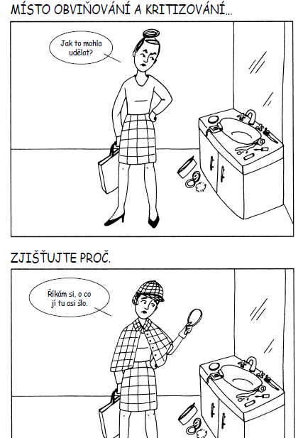
Přesměrujte chování
Zjišťujte proč (motivy),
než abyste se ptali:
Proč jsi to udělal?

